Slide 1

毕业设计答辩
—大桥溪混凝土重力坝设计
2025年5月6日
导师：梁心蓝
答辩人：李雲鹤

Slide 2

01
工程概况
02
水文计算及调洪演算
目录
03
非溢流坝段设计
Contents
04
溢流坝段设计
05
细部构造及地基处理

Slide 3


PART 01
工程概况

Slide 4
工程概况
工
程
概
况
大桥溪混凝土重力坝设计坐落在四川省宜宾市高县，南广河支流中游地区。距高县18 km为坝趾所在地。大桥溪混凝土重力坝由溢流坝段、非溢流坝段等组成，主要任务是发电，同时兼顾灌溉、供水等任务。
本设计的内容主要包括：针对四川省南广河流域大桥溪段的水利需求，系统开展混凝土重力坝建设方案研究。通过坝址比选、水文计算，确定重力坝剖面参数与工程等级。设计涵盖溢流坝段与非溢流坝段，完成细部构造设计及地基处理方案。本设计采用50年一遇作为设计洪水标准，500年一遇作为校核洪水标准。

Slide 5
工程资料概况
1.水文资料
本工程设计位置位于南广河流域。干流全长 213 km，全流域面积 4826 km² 。其中高县段 83 km，县境集雨面积为 1273.18 km² 。水量丰沛，落差平均，水力资源丰富。
2.气象资料
常年降水量平均1000 mm-1100 mm，并且降水具有显著的季节性差异。春季平均降水量约 175 mm，占全年的 17.2%。夏季降水最为集中，平均降水量 578.6 mm，占全年的 56.6%。秋季平均降水量 211.5 mm，占全年的 20.7%。冬季降水最少，平均降水量 56.7 mm，仅占全年的 5.5%。
3.地质资料
工程地处四川盆地南缘、云贵高原向四川盆地过渡地带，地质构造复杂，地层发育齐全，以沉积岩为主，兼具多样的地形地貌和地质灾害特征。区域岩石类型以沉积岩为主，占出露地层总面积的 90% 以上。

Slide 6
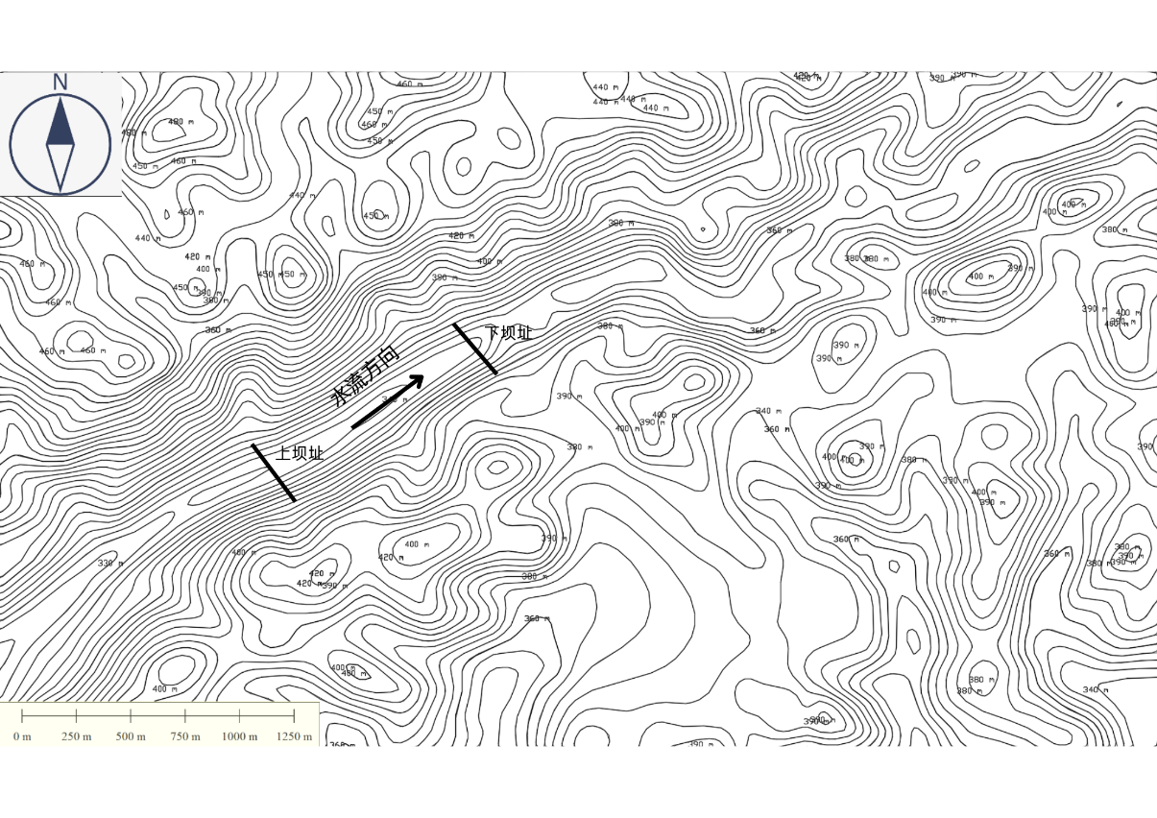
坝址坝型选择
上坝址初步定于南广河支流中游河段，下坝址位于上坝址下游1 km处峡口河段，如图所示。上、下坝址方案距离较近，地形条件以及水文资料基本一致，地质条件、枢纽布置条件相近；工区交通均较为便利，故施工条件、交通条件基本相近。下坝址土建工程较上坝址略小，但上坝址距老坝体更近，可节省部分库区施工工程量，总体而言上下坝址施工工程量差异不大，因此两个个方案产生的施工三废及噪声污染影响基本相当。下坝址天然来水量较上坝址更为充足，但上坝址自流灌溉面积较下坝址更多。
从水土保持角度分析，上坝址距离料场距离较近，土石方工程量较小，且淹没面积较小，水土保持扰动和破坏小，占地补偿投资低。因此主体工程推荐上坝址是可行的。

Slide 7
PART 02
水文计算及调洪演算

Slide 8
水文计算
1.推求洪峰流量
由于坝址位置缺乏详尽的水文数据资料，因而本次设计采用暴雨资料对洪水进行推求，以确定设计及校核洪水过程和洪峰流量。根据《四川省中小流域暴雨洪水计算手册》获得暴雨原始资料进行推求。
2.洪水过程线
灌溉
最终计算成果如下图所示

Slide 9
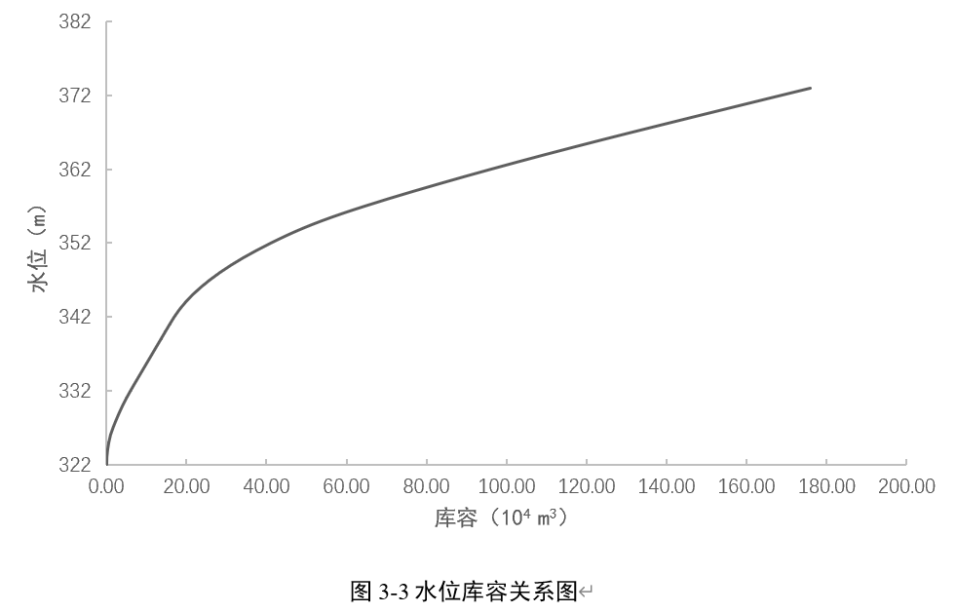
水文计算
3.求库容特征曲线
利用arcgis可以求的工程所在地的库容特征曲线如下
灌溉

Slide 10
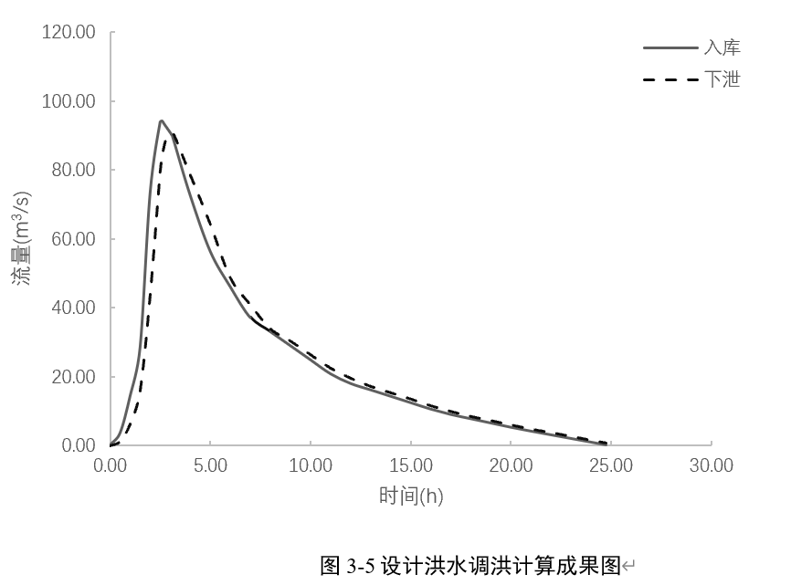
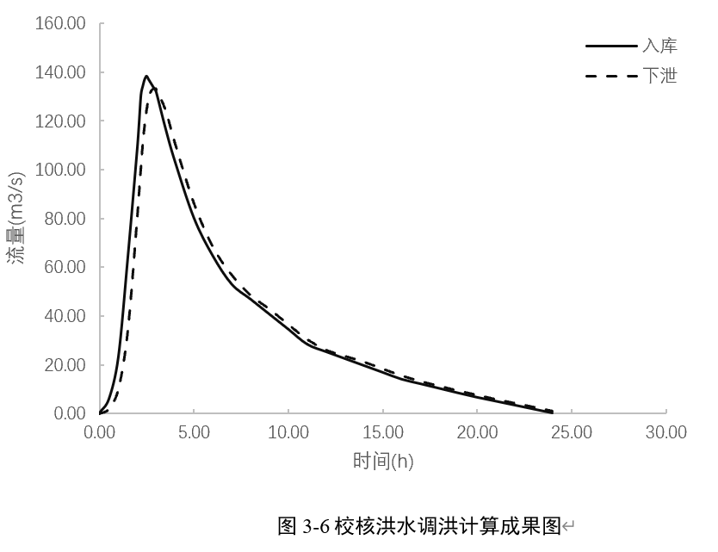
调洪演算
利用试算法进行调洪演算，得到成果图如下
灌溉

Slide 11
成果展示
标志水位 | 上游水位(m) | 下游水位(m)
正常蓄水位 | 354.000 | 322.33
设计洪水位 | 356.396 | 324.57
校核洪水位 | 357.124 | 325.72
死水位 | 345.26 | -

Slide 12
PART 03
非溢流坝段设计

Slide 13
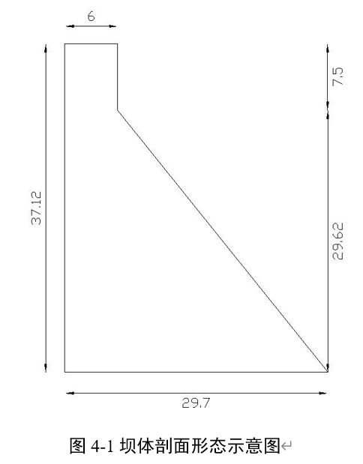
剖面设计
坝顶宽度6 m
坝底宽度29.70 m
折坡点距坝顶7.5 m
坝顶高程357.124 m
坝基高程320.00 m

Slide 14
PART 04
溢流坝段设计

Slide 15
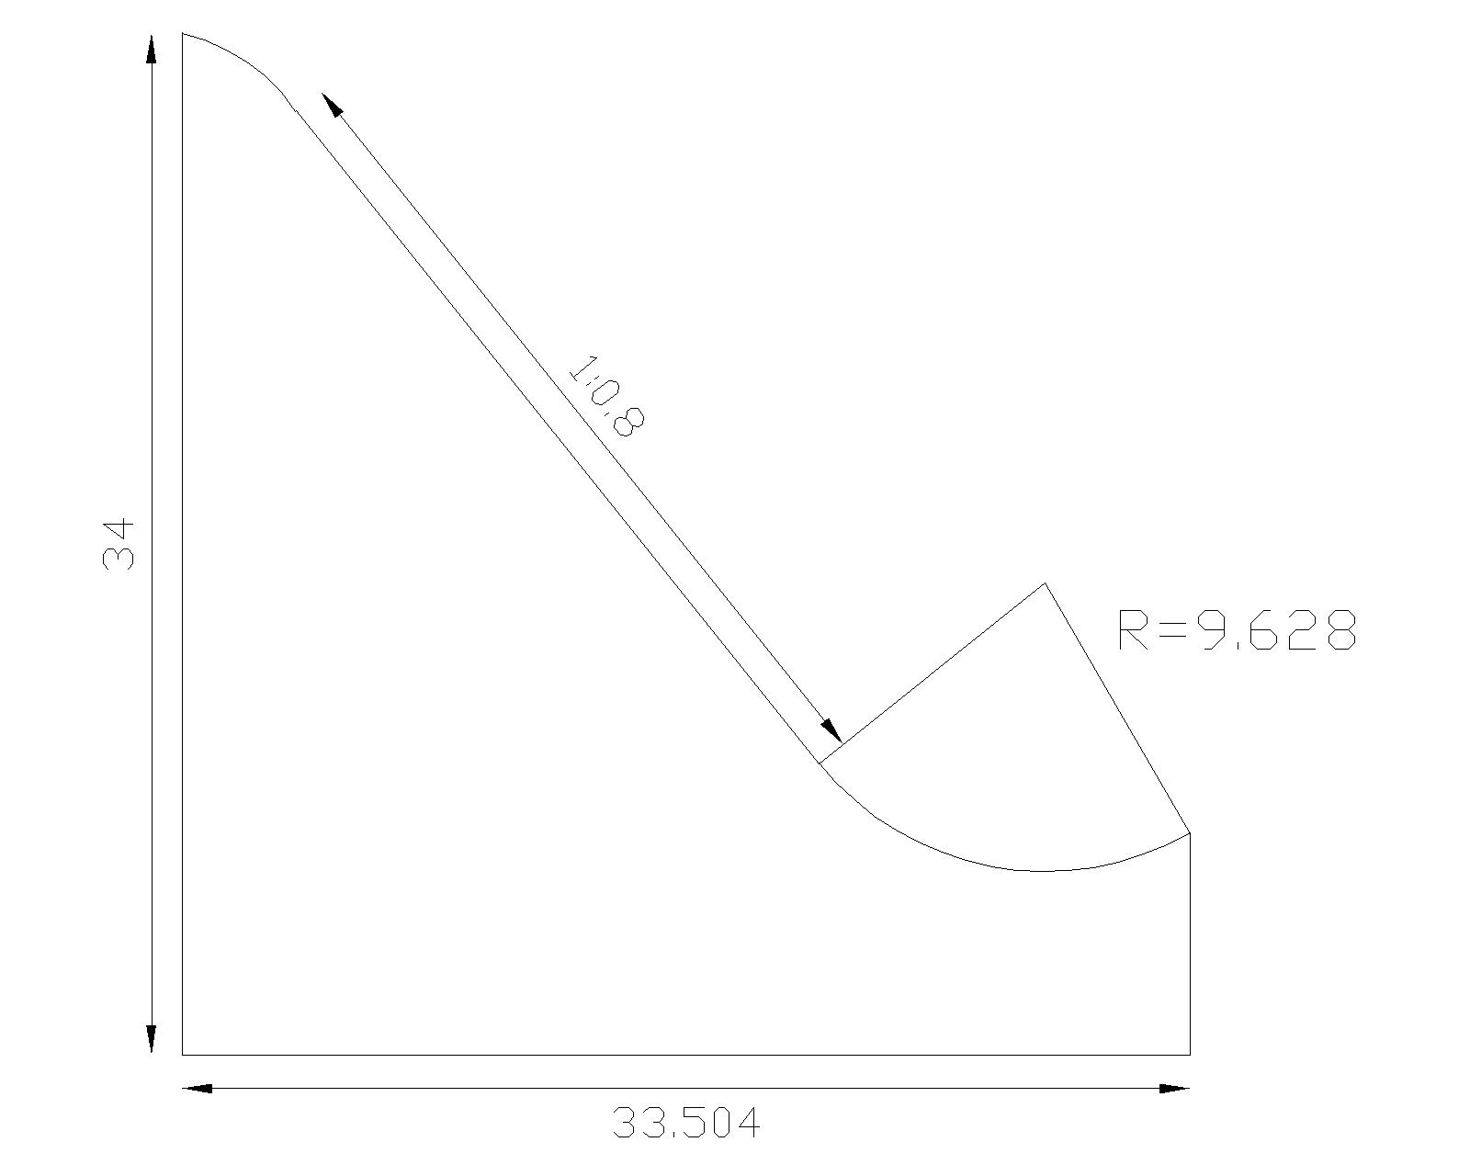
剖面设计安排
本设计的溢流方案拟定为坝顶溢流，选用开敞式WES型实用堰为溢流堰的堰型。溢流堰的净宽为12 m，溢流表孔设置为2个，每个孔口的宽度为6 m，单个闸墩宽为3 m，两侧的边墩宽为2 m，整个溢流坝段总长为19 m，所有溢流坝的表孔均不设置闸门。堰顶高程与防洪限制水位354 m齐平。
坝底宽度33.504 m
堰顶高程354 m
鼻坎高程327.361 m
坝基高程320.00 m

Slide 16
PART 05
细部构造

Slide 17
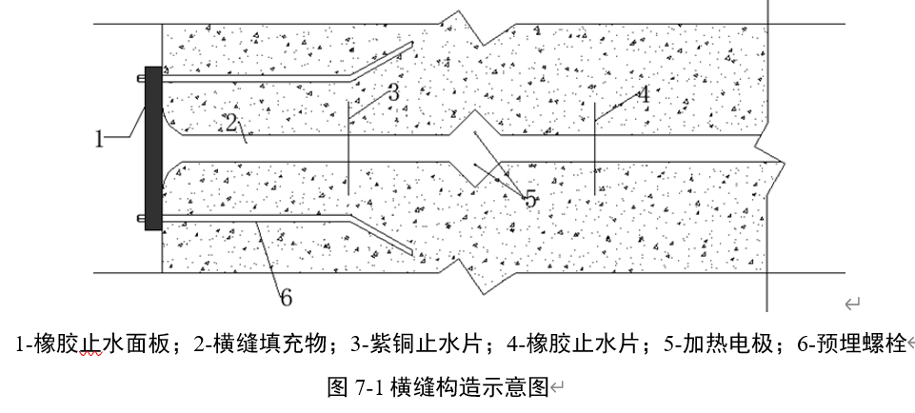
横缝
本设计共设置9道横缝，10个坝段。在横缝内布置一道距离上游0.4 m处的1.2 mm紫铜止水片，并在第一道止水片1 m处布置第二道橡胶止水带，横缝外部盖置一道预埋螺栓固定的橡胶止水板。为了进一步提高止水性能，在两道止水片之间浇筑沥青。两道止水片均埋入基岩50 cm。横缝止水示意图如图 所示。

Slide 18
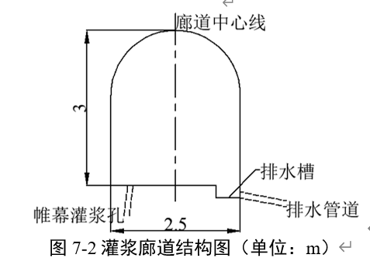
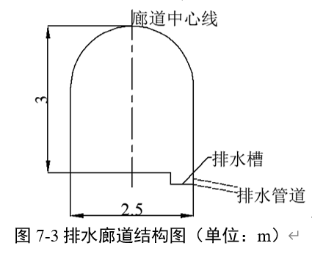
廊道系统
为满足灌浆、排水、观测、检查和交通等要求，需要在坝体内部设计多种用途不同的廊道，这些廊道相互连通构成廊道系统。灌浆廊道底部高程设置在322 m，且设置为城门洞形式，宽2.5 m，高3 m。在据坝面高度9.124 m处设置排水廊道，排水廊道高程为348 m，最底层排水廊道与灌浆廊道合用，廊道断面呈城门洞形，宽2.5 m，高3 m。如图所示

Slide 19
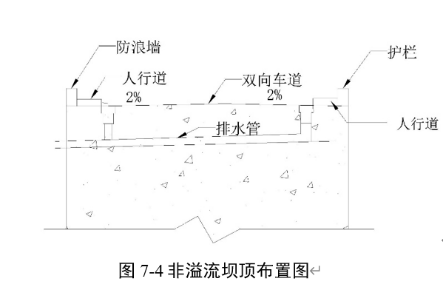
坝顶构造
上游侧设置1.20 m高防浪墙，下游侧布设1.2 m高防护栏杆。坝顶交通系统由中央沥青混凝土行车道与附属设施组成：两侧各设0.5 m宽、0.3 m高人行步道，防浪墙与栏杆的结构厚度均为0.20 m，由此形成有效行车道净宽4.6 m。坝顶采用双向横坡（坡率i=2%）排水设计，通过顶部排水管网将径流导排至上游库区。非溢流坝段坝顶构造如所示。

Slide 20
感谢观看
—大桥溪混凝土重力坝设计
2025年5月6日
导师：梁心蓝
答辩人：李雲鹤

